Slide 1
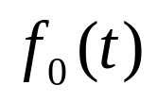
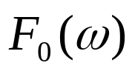

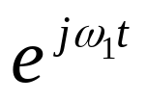
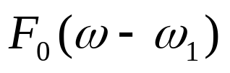


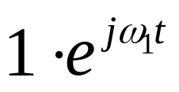
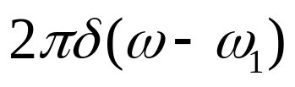

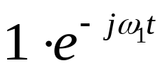
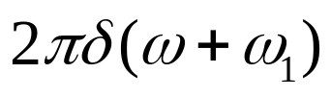
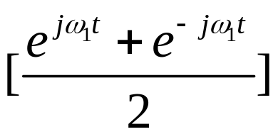
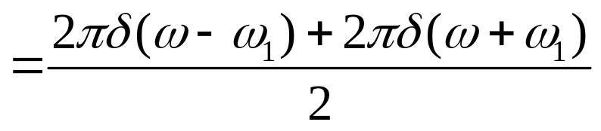
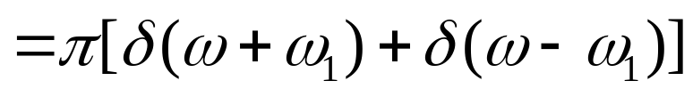


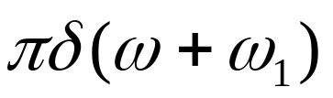
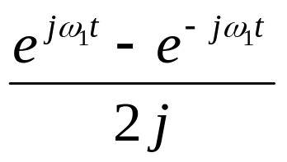
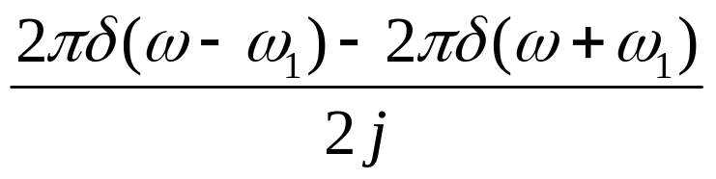
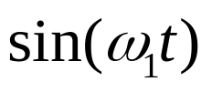
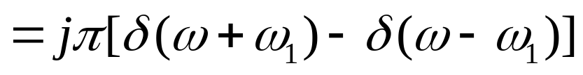
§3.5 周期信号和抽样信号的傅立叶变换
一、周期信号的傅立叶变换
1．正弦、余弦信号的傅立叶变换
①
ℱ[
]=
ℱ[
]=
ℱ[1]=2
ℱ[
]=
ℱ[1]=2
ℱ[
]=
ℱ
即ℱ[cos
t]=
+
ℱ[
ℱ[
]=
]=

Slide 2




§3.5 周期信号和抽样信号的傅立叶变换
ℱ[cos
t]
jℱ[sin
t]
-
-
-

Slide 3
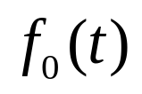
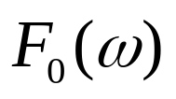

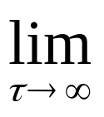


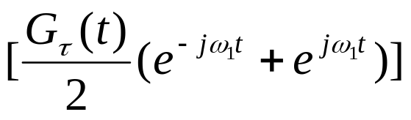
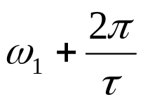
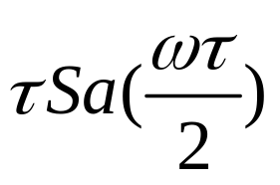

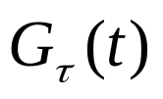

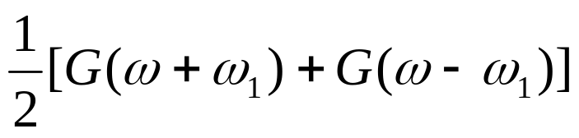
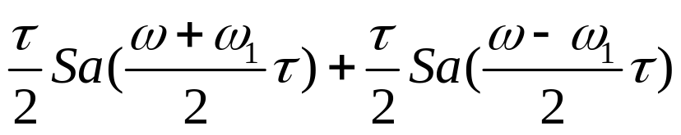
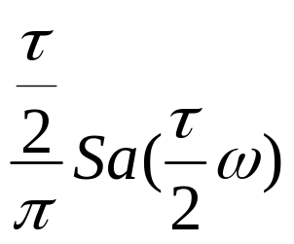
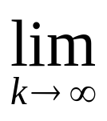
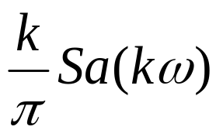
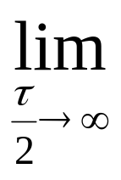



§3.5 周期信号和抽样信号的傅立叶变换
②极限法
ℱ[cos
t]=
ℱ
ℱ
=
-
-
G(
)=ℱ[
]=
ℱ[cos
t]=
(
)
=
(
)
利用
=
=
故ℱ[cos
t]=
-

Slide 4
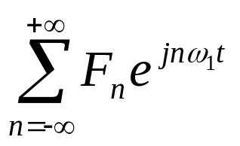
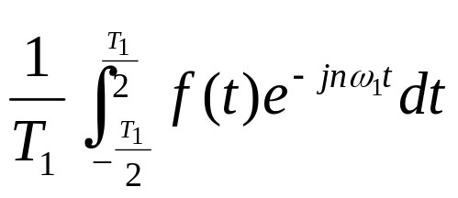

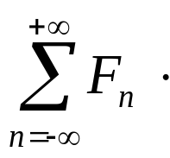
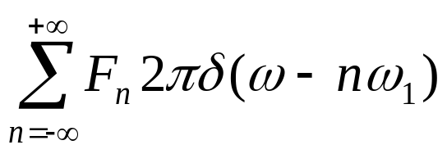
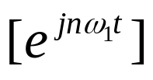
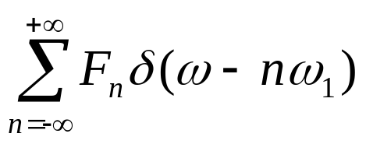


§3.5 周期信号和抽样信号的傅立叶变换
2.一般周期信号的傅立叶变换
①周期信号
i) f(t)=
，
=
ℱ[f(t)]=ℱ[
]=
ℱ
=
即：ℱ[
]=
，其中：
=
ii)周期信号的傅立叶变换和傅立叶级数均是离散的，
即周期信号频谱离散

Slide 5


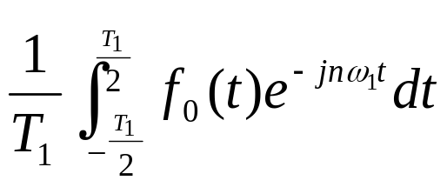
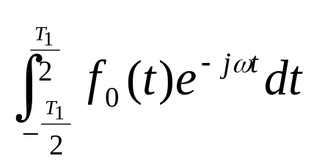
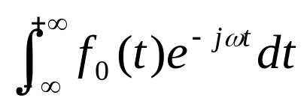
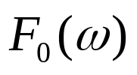
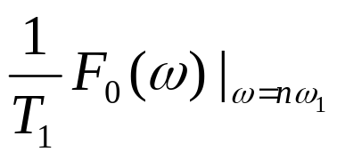
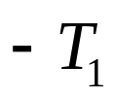
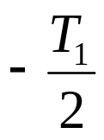


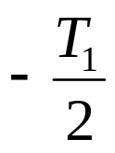
§3.5 周期信号和抽样信号的傅立叶变换
②
(傅立叶级数系数)
(单脉冲傅立叶变换)
=
=
=
=
=
t
t
0
0

Slide 6
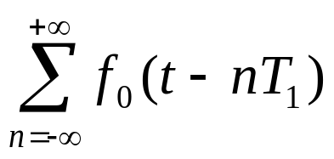

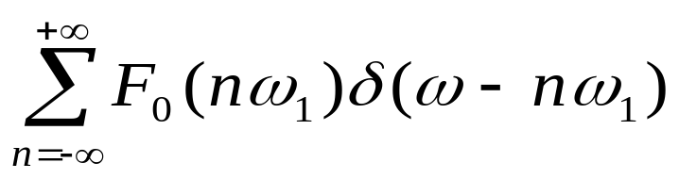

§3.5 周期信号和抽样信号的傅立叶变换
③
=
F(
) 离散
重复
抽样
ℱ[f(t)]=

Slide 7
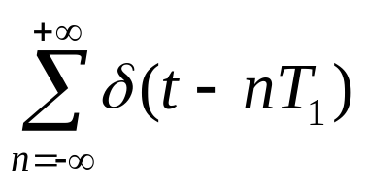
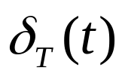


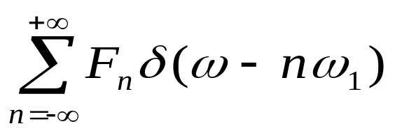
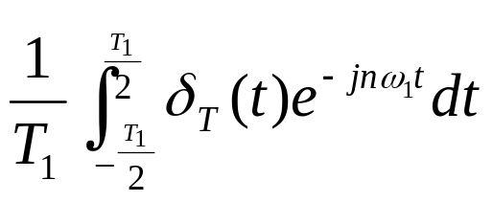





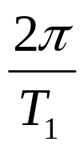



§3.5 周期信号和抽样信号的傅立叶变换
[例1]：求
=
傅立叶变换.
…… ……
为周期信号
-
故
=
ℱ[
]=2
其中
=
=
(-
t
) 则
=1
则ℱ[
故
=
=
]=
=

Slide 8
§3.5 周期信号和抽样信号的傅立叶变换
F( )
-2
-
2

Slide 9












§3.5 周期信号和抽样信号的傅立叶变换
[例2]：求
的傅立叶变换
解：
设
则
E
ℱ
,
ℱ
故

Slide 10









§3.5 周期信号和抽样信号的傅立叶变换
二、抽样信号的傅立叶变换
1.抽样概念
①
=
，其中p(t)为周期性抽样脉冲序列
②与
含义不同
③
抽样
?重复

Slide 11

§3.5 周期信号和抽样信号的傅立叶变换
④.问题: a).
与
的关系?
b).
能否保留f(t)的全部信息,可否从
中无失真恢复f(t)?

Slide 12








§3.5 周期信号和抽样信号的傅立叶变换
2.时域抽样
①.
时域抽样
频域重复 (幅度被
加权,形状不变,重复间隔
=
)
取决于p(t)的形状

Slide 13

















§3.5 周期信号和抽样信号的傅立叶变换
②.矩形脉冲抽样.
=
=
=
=
=
=

Slide 14













§3.5 周期信号和抽样信号的傅立叶变换
③
理想抽样(冲激抽样)
=
=
=
=
=

Slide 15




§3.5 周期信号和抽样信号的傅立叶变换
④.时域抽样定理
a).频带受限f(t)
只在区间-
上有值
只要用2
以上的抽样频率就能保证
频谱不混迭
b). 2
称为奈奎斯特角频率
2
=2
称为奈奎斯特频率
称为奈奎斯特间隔

Slide 16









§3.5 周期信号和抽样信号的傅立叶变换
c).从
恢复
的方法.
条件：
2
方法：加低通滤波器

Slide 17











§3.5 周期信号和抽样信号的傅立叶变换
[例3]：求①Sa(100t) ②
③Sa(100t)cos(200t)
的奈奎斯特角频率.
解：
故 F[Sa(100t)]=
=100
则奈奎斯特角频率为2
=200

Slide 18







§3.5 周期信号和抽样信号的傅立叶变换
②.F[
]=
=200则奈奎斯特角频率为2
=400
③.F[Sa(100t)cos(200t)]=
[
+
]
=300则奈奎斯特角频率为2
=600

Slide 19









§3.5 周期信号和抽样信号的傅立叶变换
3.频域抽样
单脉冲
连续
①
抽样
？重复
抽样
周期性
脉冲
离散
故

Slide 20













§3.5 周期信号和抽样信号的傅立叶变换

Slide 21





§3.5 周期信号和抽样信号的傅立叶变换
②频域抽样定理
i)
*时间受限信号

Slide 22

§3.5 周期信号和抽样信号的傅立叶变换
ii)恢复方法：
作业：3-41

